Slide 1
БЮДЖЕТ ДЛЯ ГРАЖДАН
Отчет об исполнении бюджета Отрадовского сельского поселения Азовского района за
2015 год

Slide 2
Уважаемые жители Отрадовского сельского поселения!
Администрация Отрадовского сельского поселения предоставляет вашему вниманию Отчет об исполнении бюджета Отрадовского сельского поселения Азовского района за 2015 год в рамках проекта «Бюджет для граждан».
Надеемся, что представление бюджета и бюджетного процесса в понятной для жителей форме повысит уровень общественного участия граждан в бюджетном процессе Отрадовского сельского поселения.
С уважением, Глава Отрадовского сельского поселения С.Г.Матишов

Slide 3
Реализация утвержденных Администрацией Отрадовского сельского поселения основных направлений бюджетной
и налоговой политики в 2015 году
Направления бюджетной
политики
Результаты исполнения бюджета
Отрадовского сельского поселения
в 2015 году
Наращивание налогового
потенциала поселения
Доходы бюджета сельского
поселения в 2015 году исполнены в сумме
10 256,4тыс. рублей или 101% к плану.
Полученный объем меньше
достигнутого
уровня 2014 года на 316,7 тыс. рублей

Slide 4
Объем налоговых и неналоговых доходов в бюджет сельского поселения (тыс.руб.)

Slide 5
Наименьший процент исполнения сложился по налогу , взимаемому с применением упрощенной системой налогообложения– 49,2% от годового плана при прогнозируемом показателе не менее 95,5% от годового плана. Наилучшие показатели по исполнению доходной базы бюджета сложились по налогу ЕСХН – 126,9%, и прочим доходам ( компенсации затрат бюджетов сельских поселений).
Анализ исполнения плана по налоговым и неналоговым доходам бюджета поселения за 2015 год

Slide 6
Динамика собственных доходов бюджета Отрадовского сельского поселения за последние 5 лет

Slide 7
Распределение безвозмездных поступлений за 2015 год

Slide 8
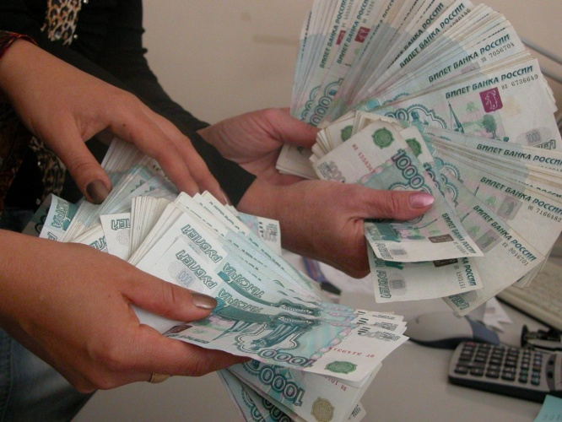
4. Расходы

Slide 9
Распределение расходов по разделам и подразделам за 2015 год

Slide 10
Динамика расходов бюджета Отрадовского сельского поселения Азовского района за последние 5 лет тыс.руб.

Slide 11
Анализ исполнения плана по программным расходам бюджета поселения за 2015 год

Slide 12
Динамика расходов бюджета Отрадовского сельского поселения Азовского района по программе «Развитие культуры Отрадовского сельского поселения» за последние 5 лет тыс. руб.

Slide 13
Динамика расходов бюджета Отрадовского сельского поселения Азовского района по программе
«Развитие транспортной системы и дорожного хозяйства»
за последние 5 лет
тыс.руб.

Slide 14
Динамика расходов бюджета Отрадовского сельского поселения Азовского района по программе «Обеспечение качественными жилищно-коммунальными услугами населения Отрадовского сельского поселения» за последние 5 лет
тыс.руб

Slide 15
Динамика расходов бюджета Отрадовского сельского поселения Азовского района по программе «Благоустройство территории Отрадовского сельского поселения» за последние 5 лет
тыс.руб

Slide 16
Динамика расходов бюджета Отрадовского сельского поселения Азовского района по программе «Развитие сетей наружного освещения Отрадовского сельского поселения» за последние 5 лет
тыс.руб

Slide 17
Динамика расходов бюджета Отрадовского сельского поселения Азовского района по программе «Обеспечение общественного порядка и противодействие преступности в Отрадовском сельском поселении»
за последние 5 лет
тыс.руб

Slide 18
Динамика расходов бюджета Отрадовского сельского поселения Азовского района по программе «Защита населения и территории Отрадовского сельского поселения от ЧС»
за последние 5 лет
тыс.руб

Slide 19
СПАСИБО
ЗА ВНИМАНИЕ!

